Slide 1
Реализм и критический реализм

Slide 2
Реализм (от латинского realis - вещественный, действительный)
появляется в литературе в середине 20-х годов XIX века
литературное направление, воплотившее принципы жизненно-правдивого отношения к действительности, устремлённое к художественному познанию человека и мира
начинается формироваться уже в эпохе Возрождения → просветительский реализм → новые типы реализма в 19 в.
pеализм во второй половине 19 в. выводит русскую литературу на международную арену

Slide 3
Черты реализма
принцип жизненной правды
критическое изображение жизни
pеальность является средством познания себя и окружающего мира
социальный анализ и соблюдение принципов народности, историзма, объективного повествования
типические характеры в типических обстоятельствах
взаимоотношение личности и общества
многогранность характеров персонажей, психологизм
новые типы героев
ведущим жанром становится роман

Slide 4
Критический реализм
новый тип реализма, который складывается в 19 в.
Переход к реализму совершился в творчестве Пушкина и связан с принципом историзма, ярко проявившимся сначала в трагедии «Борис Годунов», в поэме «Граф Нулин», а затем в «Евгении Онегине».
по-новому изображает отношение человека и окружающей среды
Человеческий характер раскрывается в органической связи с социальными обстоятельствами.
внутренний мир человека

Slide 5
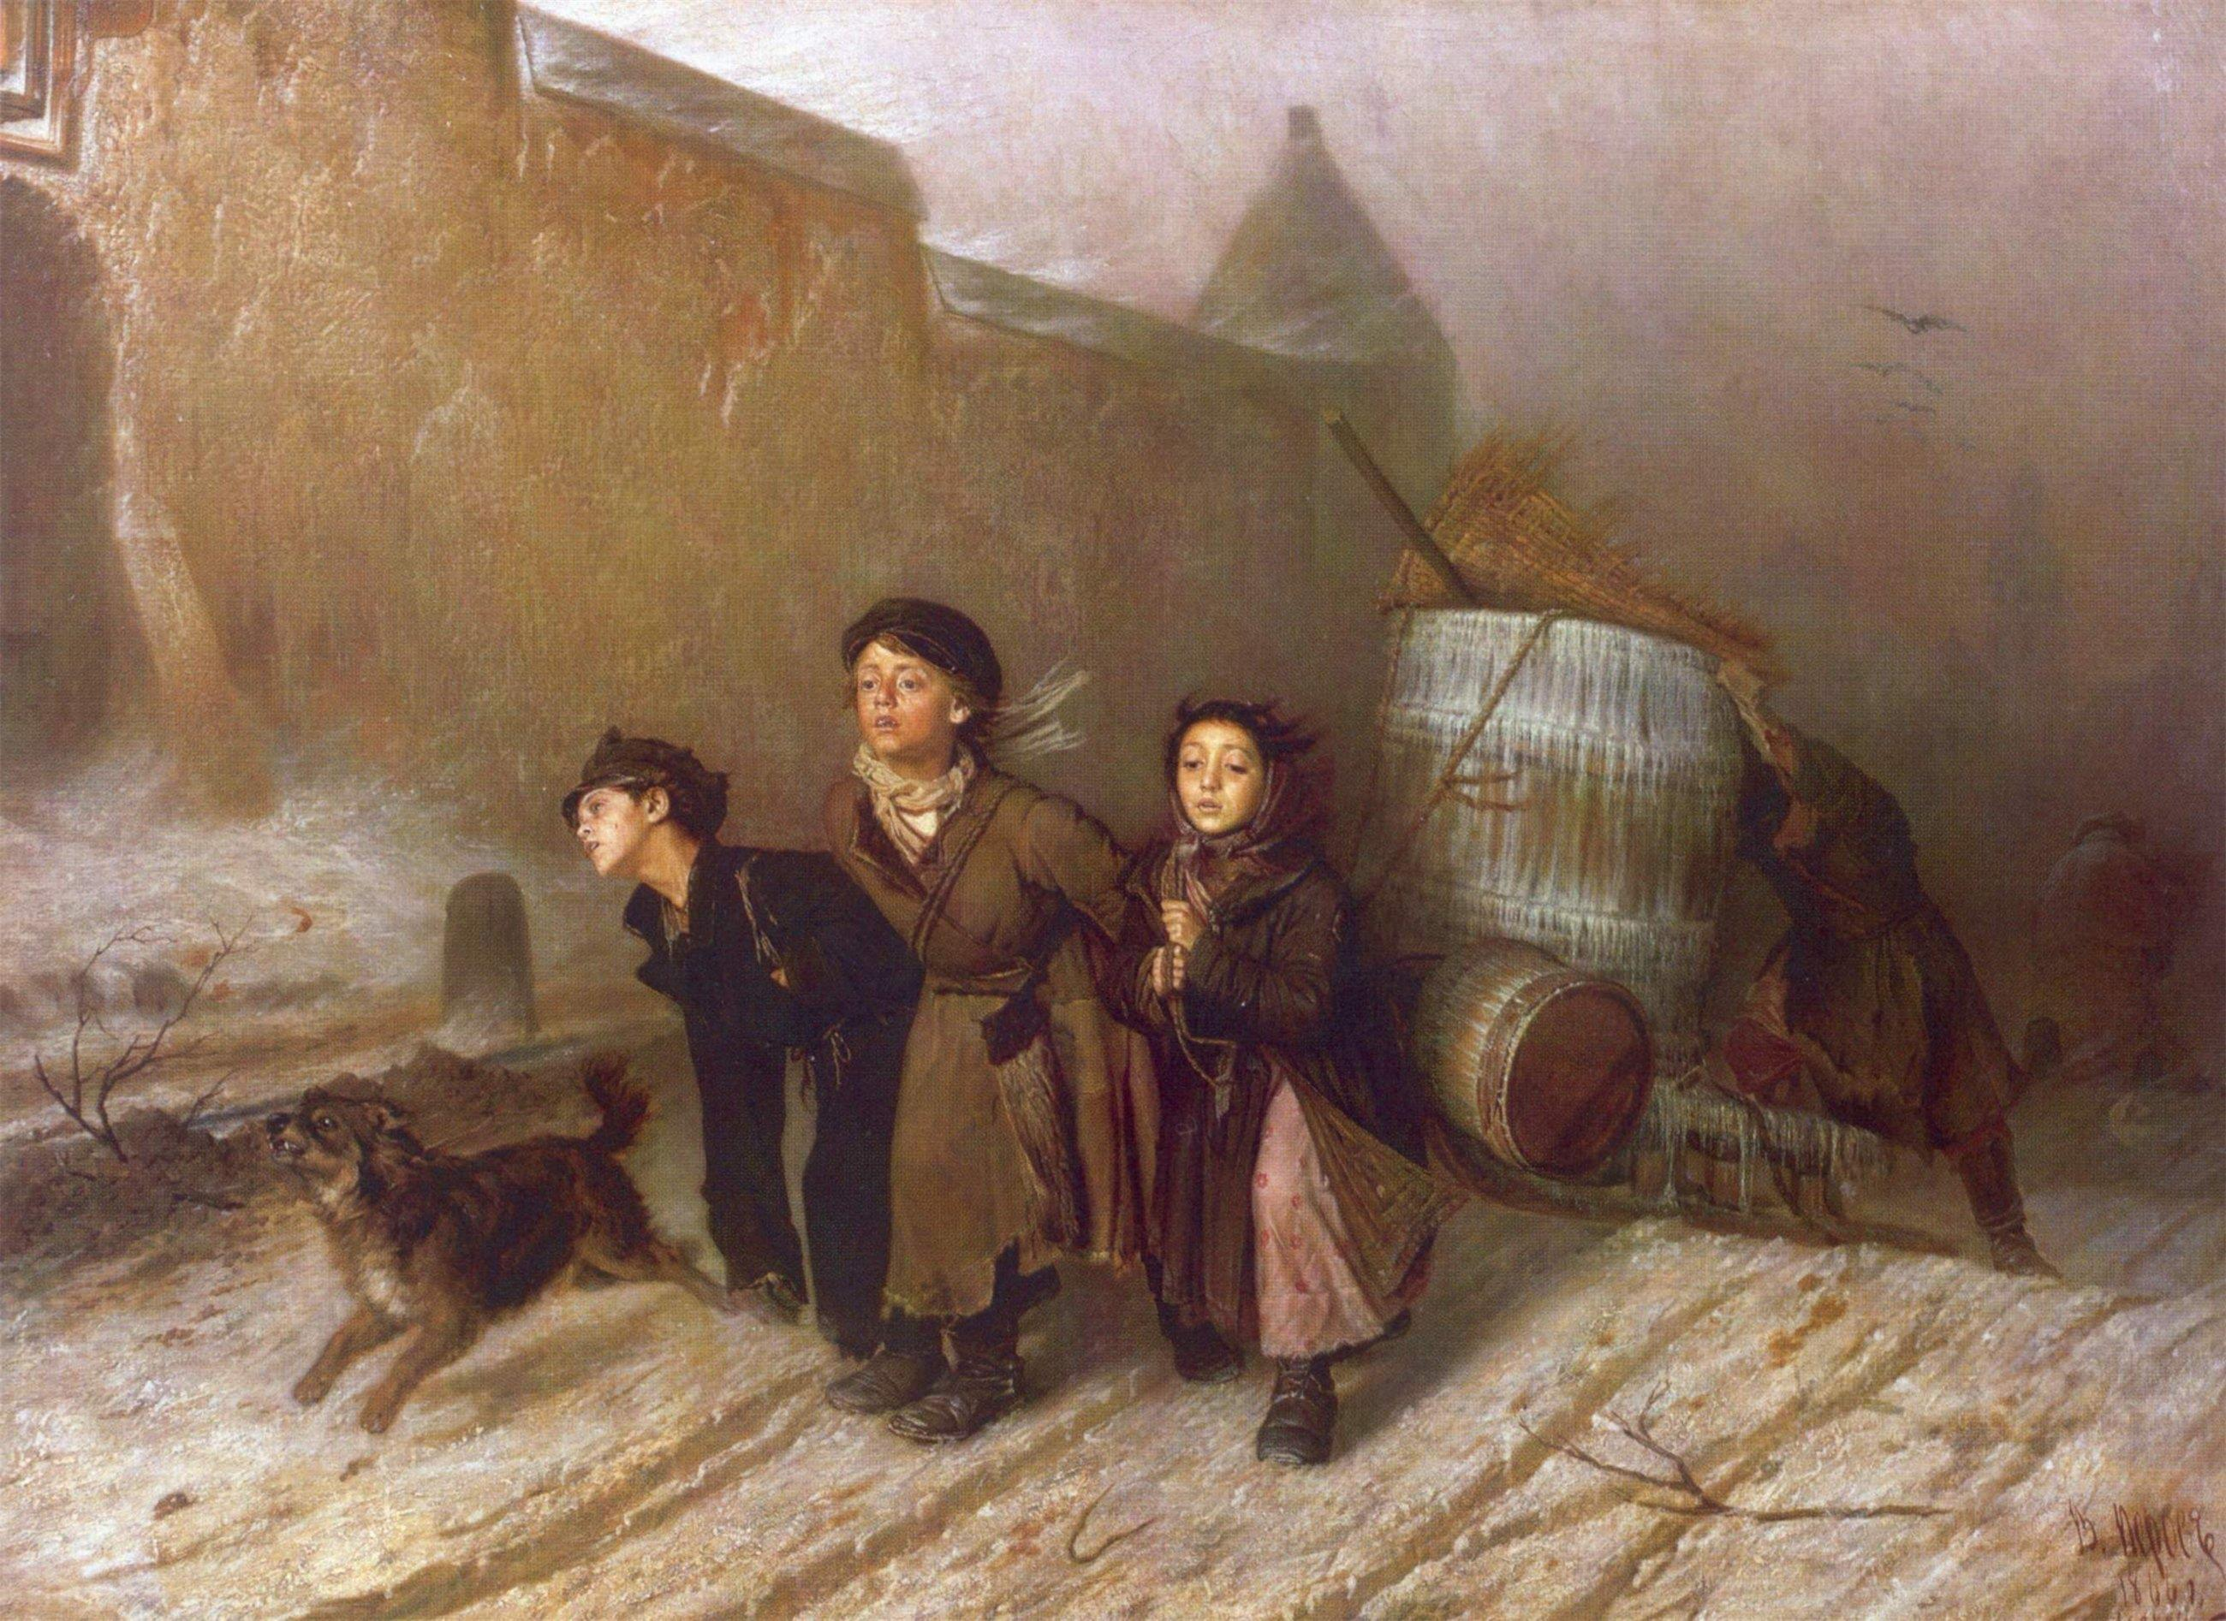
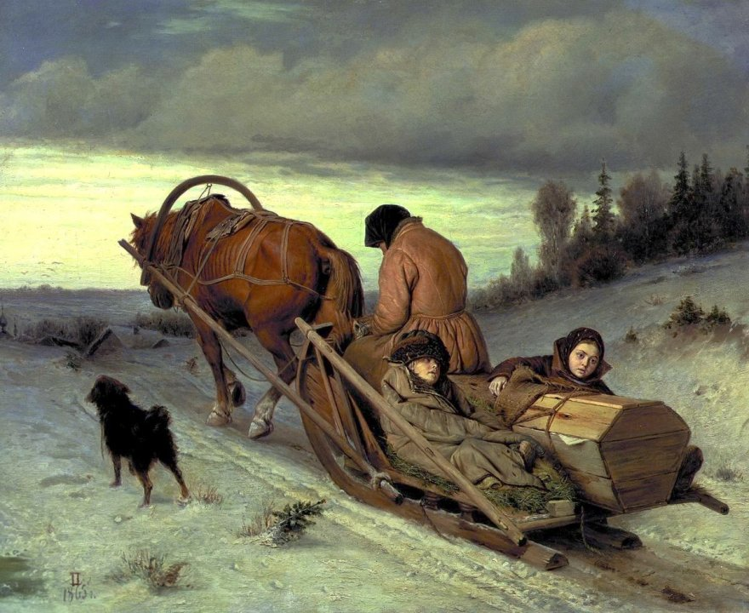
Реализм в русской литературе
Истоки реализма в РЛ можно искать ещё в 18 в.
20-ые г. - зарождается в период господства романтизма
1840-e - 1850-е годы
В. Г. Перов «Тройка»
В. Г. Перов «Проводы покойника»

Slide 6
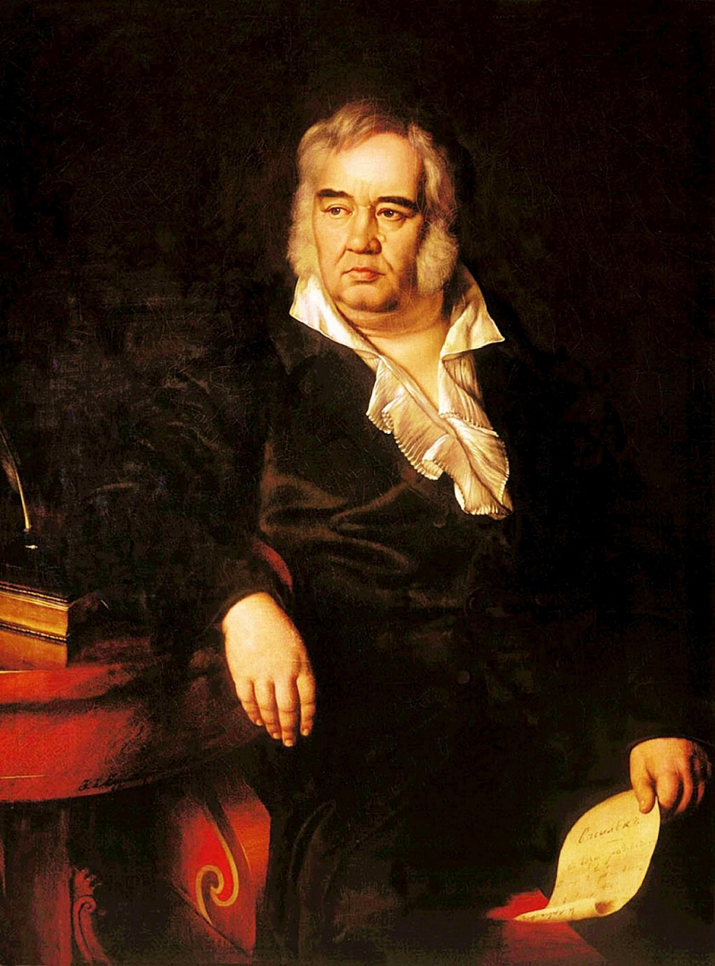
Иван Андреевич Крылов (1769 - 1844)
Басни
показывает противоречия жизни, её общественные несовершенства и пороки
люди различного социального положения
жанровые особенности басни
доступность этого жанра широким кругам читателей

Slide 7
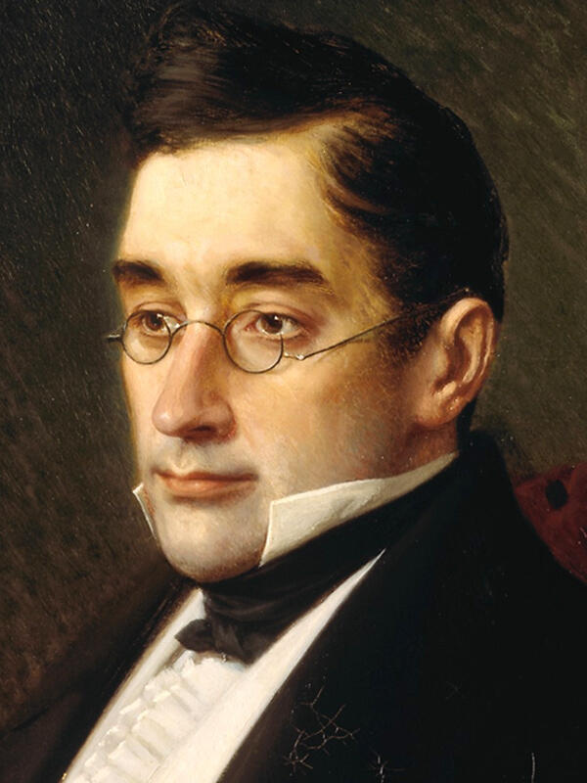
Александр Сергеевич Грибоедов (1794 - 1829)
продолжает сатирическую линию Фонвизина и Крылова
реалистическая комедия «Горе от ума» (на сцене 1831 г.)
раскрывает типические черты барских нравов и бесправие крепостного человека
Правдивость и яркость изображения московского дворянского быта 20-х годов XIX в., жизненность языка комедии, тонкость и убедительность психологических характеристик

Slide 8
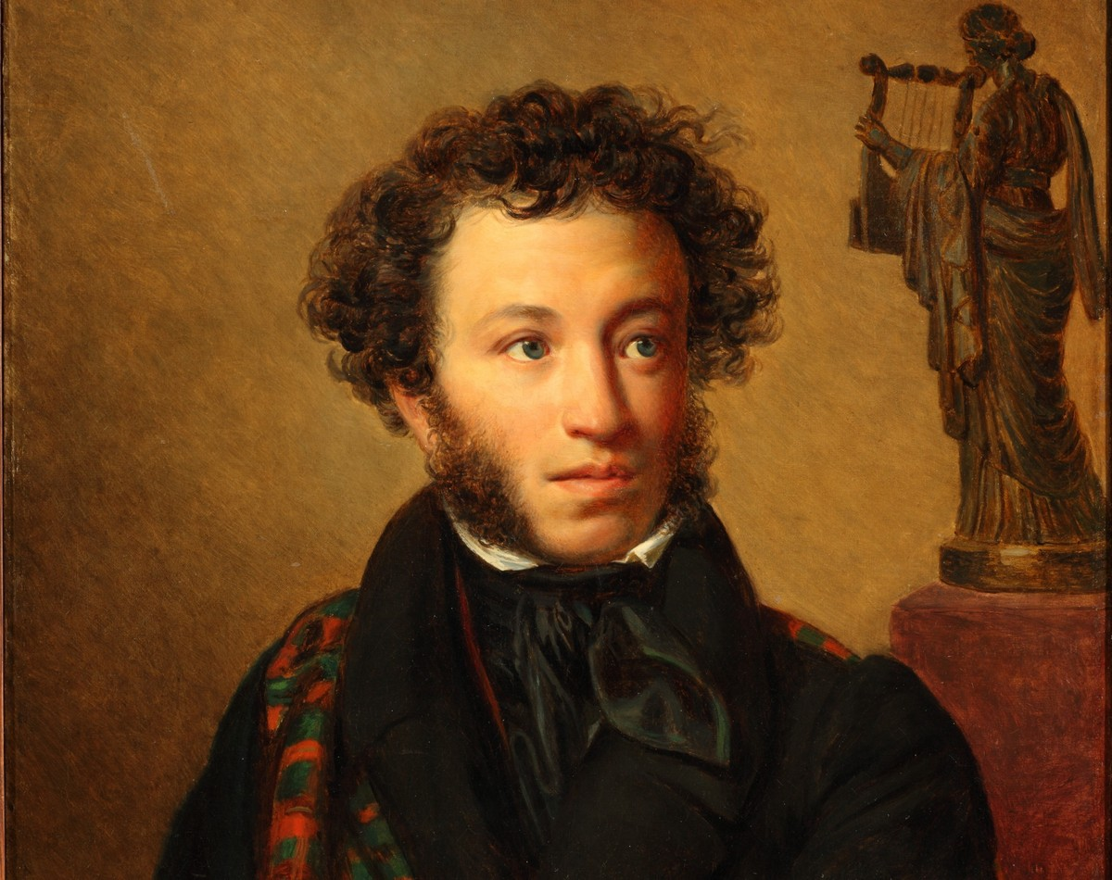
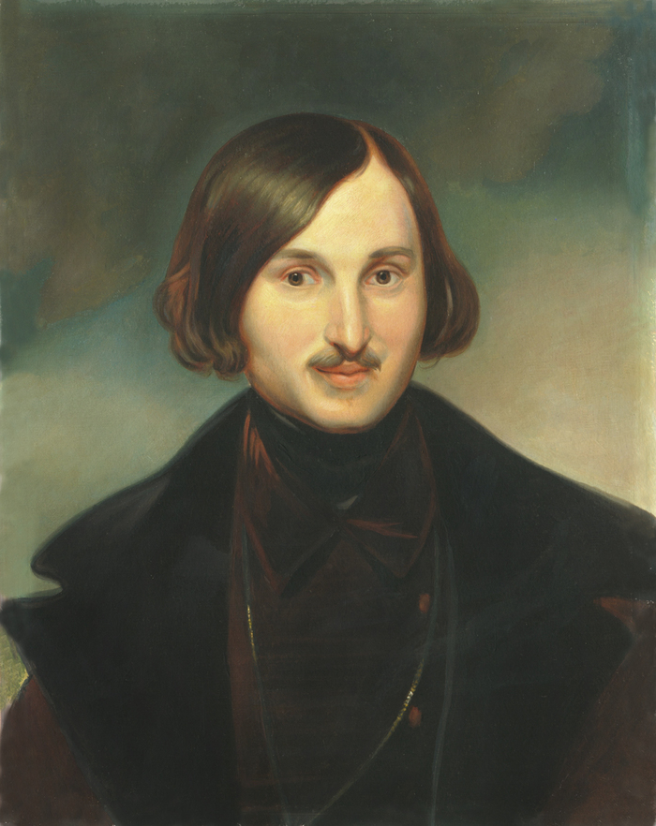
30-e годы 19 века

Slide 9
Александр Сергеевич Пушкин (1799 - 1837)
«Евгений Онегин» — первый русский реалистический роман, в котором передано естественное течение жизни, герои которого одновременно типичны и глубоко индивидуальны, и тем трагичнее выглядит неразрешимость конфликта произведения; главный герой - тип «лишнего человека».
«Борис Годунов» - историческая драма
«Повести Белкина», «Дубровский», «Капитанская дочка», «Пиковая дама» - повести
«Медный всадник» - поэма

Slide 10
Михаил
Юрьевич
Лермонтов
(1814-1841)
«Герой нашего времени» (1838-1840) - первый русский социально-психологический роман
композиция романа
pассказчик
глубокий психологически тонкий анализ душевного мира героя
« (…) Герой Нашего Времени, милостивые государи мои, точно, портрет, но не одного человека: это портрет, составленный из пороков всего нашего поколения, в полном их развитии. Вы мне опять скажете, что человек не может быть так дурен, а я вам скажу, что ежели вы верили возможности существования всех трагических и романтических злодеев, отчего же вы не веруете в действительность Печорина? Если вы любовались вымыслами гораздо более ужасными и уродливыми, отчего же этот характер, даже как вымысел, не находит у вас пощады? Уж не оттого ли, что в нем больше правды, нежели бы вы того желали?.. »

Slide 11
Николай
Васильевич
Гоголь
(1809-1852)
«Ревизор»
«Мёртвые души»

Slide 12
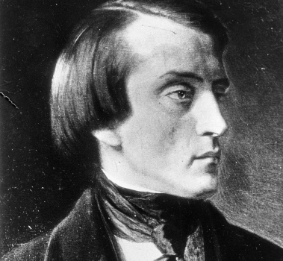
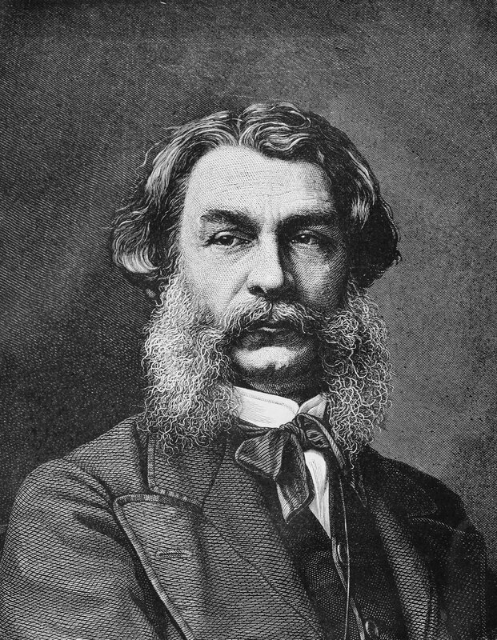
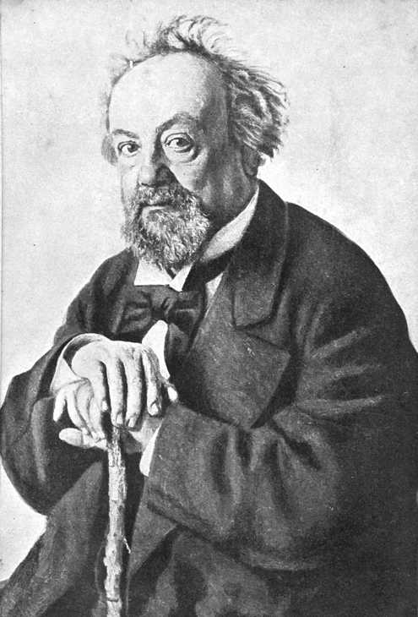
40-e годы 19 века

Slide 13
40-e годы 19 века
Александр Иванович Герцен - «Кто виноват?»
Дмитрий Васильевич Григорович (1822-1900) - повести «Деревня» и «Антон Горемыка»
Алексей Феофилактович Писемский - «Тысяча душ»
60-e годы 19 века
Николай Гаврилович Чернышевский - «Что делать?»
Николай Александрович Добролюбов - «Что такое обломовщина»

Slide 14
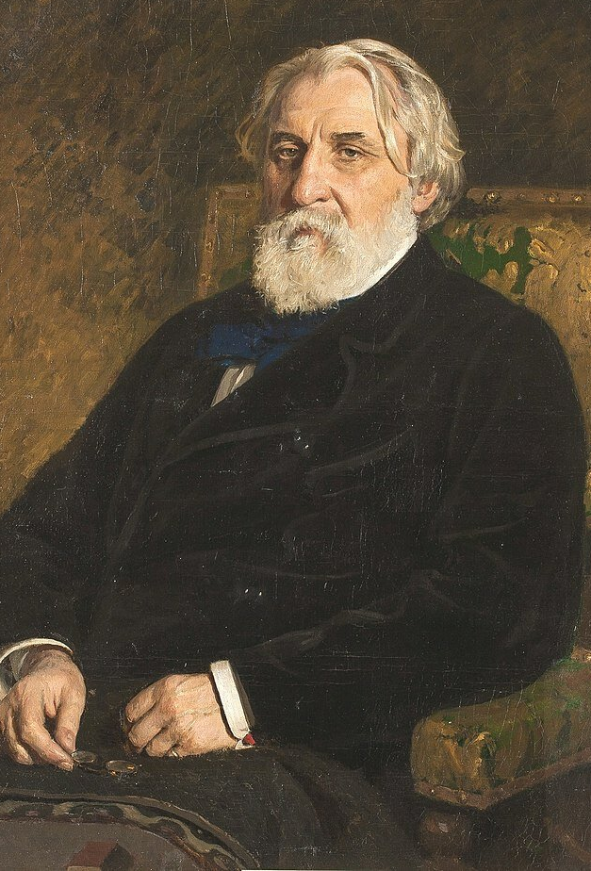
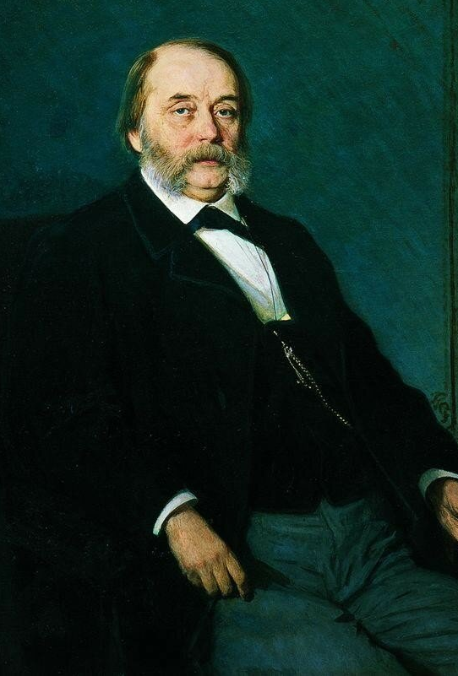
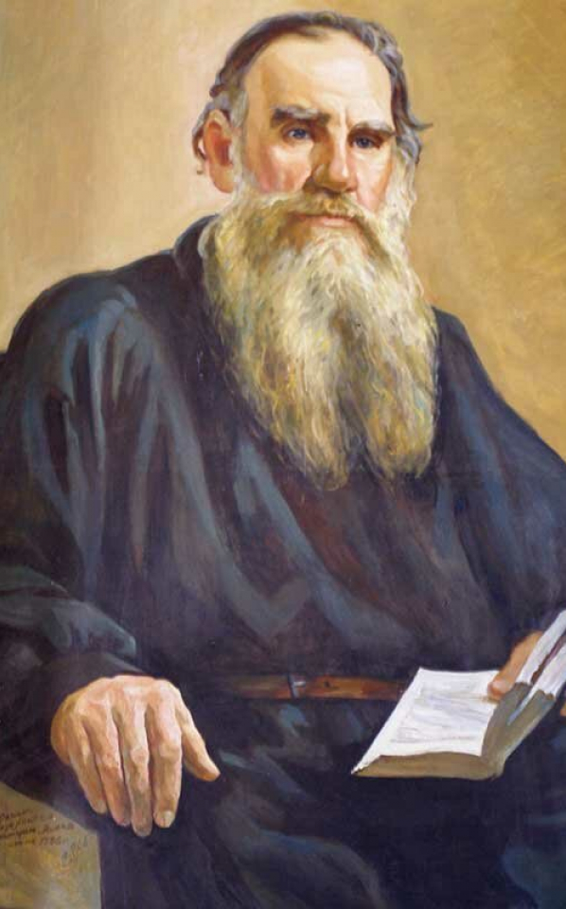
Вторая половина 19 века

Slide 15
Вторая половина 19 века
Иван Сергеевич Тургенев - «Записки охотника», «Рудин», «Дворянское гнездо», «Отцы и дети»
Иван Александрович Гончаров: «Обломов»
Александр Николаевич Островский - «Гроза»
Николай Семёнович Лесков - «Левша»
Михаил Евграфович Салтыков-Щедрин - «Запутанное дело», «Губернские очерки», «История одного города», «Господа Гоговлёвы»
Фёдор Михайлович Достоевский - «Униженные и оскорблённые», «Преступление и наказание», «Идиот», «Бесы», «Братья Карамазовы»
Лев Николаевич Толстой - «Севастопольские рассказы», «Война и мир», «Анна Каренина»
Владимир Галактионович Короленко - «Сон Макара», «В дурном обществе», «Слепой музыкант»
Антон Павлович Чехов - «Вишнёвый сад», «Три сестры», «Чайка», «Студенты», «Хамелеон», «Человек в футляре»

